Slide 1


ВЫПУСКНАЯ КВАЛИФИКАЦИОННАЯ РАБОТА МАГИСТРА
Разработка методов регулирования остаточных напряжений в образцах, испытываемых на трещиностойкость
По направлению: Прикладная механика
Направленность (профиль): Физика прочности и пластичности
Выполнила: Назарова Е.Д.,
студентка гр. 3641503/90601
Научный руководитель: Ермакова Н.Ю.
доцент, к.ф-м.н.:.
Консультант: Филин В.Ю
д.т.н.
г.Санкт-Петербург, 2021

Slide 2
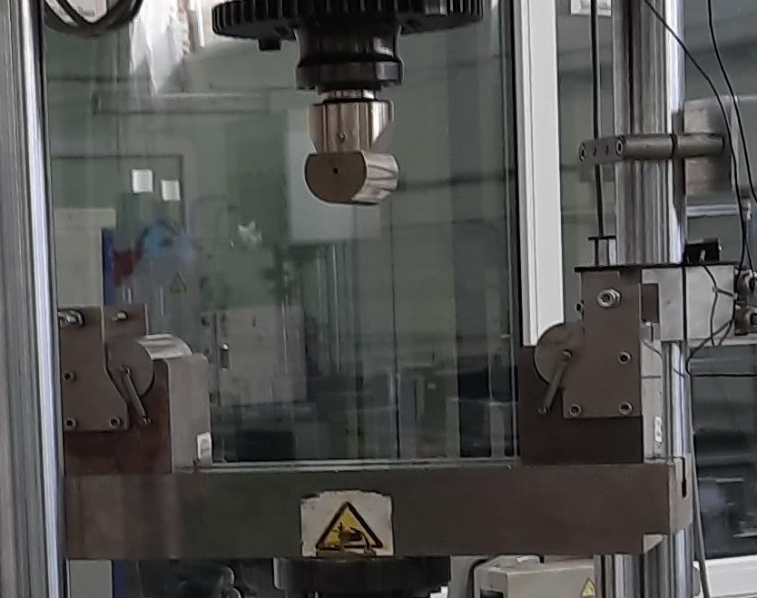
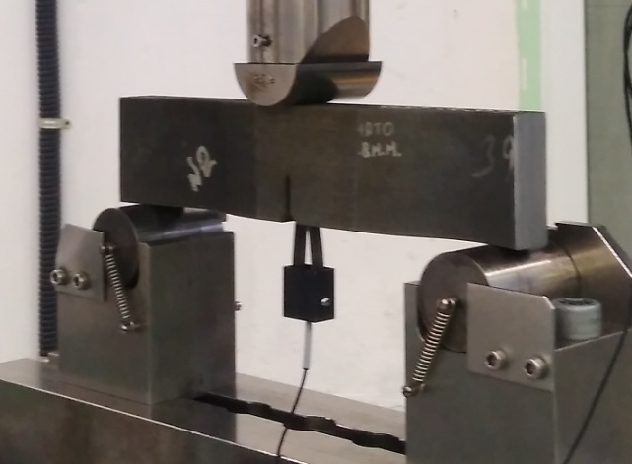
Цели и задачи исследования
Целью работы являлось обеспечение корректной оценки трещиностойкости судостроительных и трубных сталей и металла их сварных соединений за счёт получения более прямолинейной формы фронта усталостной трещины в образцах.
Решались следующие задачи:
1. Определение влияния криволинейности образца на неравномерность распространения трещины.
2. Выбор оптимального способа правки криволинейных заготовок из труб.
3. Выбор оптимальной величины локального бокового обжатия образцов.
4. Исследование эффекта от предварительного нагружения обратным знаком.
5. Оценка влияния изменения асимметрии циклического нагружения.
6. Оценка возможности применения предварительной вибрационной обработки.

Slide 3
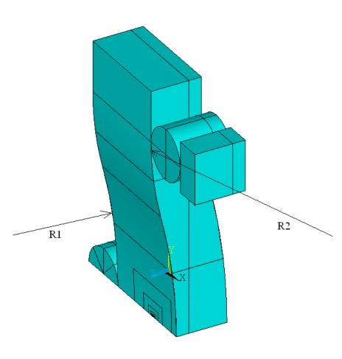
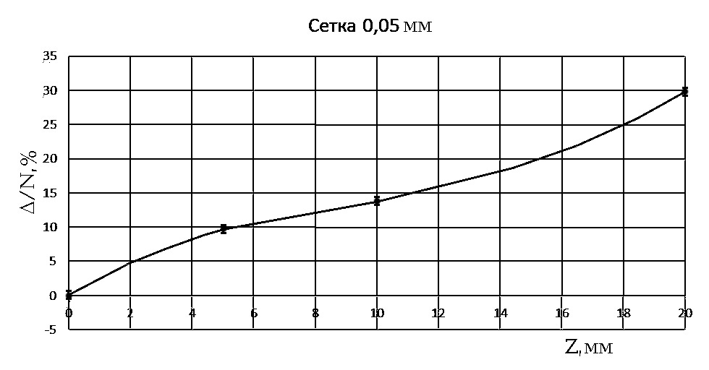
Определение допустимой остаточной кривизны заготовки после правки
Табл. 3.1 – Полученные значения с использованием сетки с размером элемента 0,05 мм
Кривизна Z (мм) | Напряжения σ, Мпа | Число цикловN | Разность числа циклов Δ | Параметр кривизны трещины Δ/Nmax | Параметр кривизны трещины,%
0 | 553 | 13999 | 101 | 0,007 | 0,7%
 | 554 | 13898
5 | 546 | 14731 | 1323 | 0,095 | 9,5%±0,7%
 | 559 | 13408
10 | 542 | 15171 | 1954 | 0,135 | 13,5%±0,7%
 | 561 | 13217
20 | 530 | 16592 | 4102 | 0,293 | 29,3%±0,7%
 | 569 | 12490
Рис. 3.1 – Зависимость ожидаемой кривизны трещины от отклонения Z
Рис. 3.2 – Расчетная модель

Slide 4
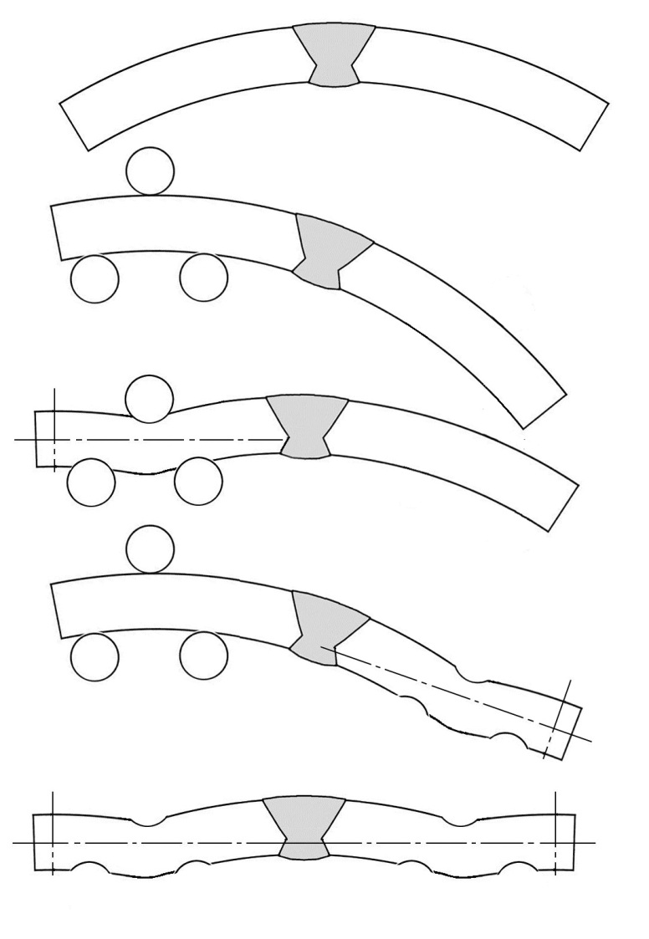
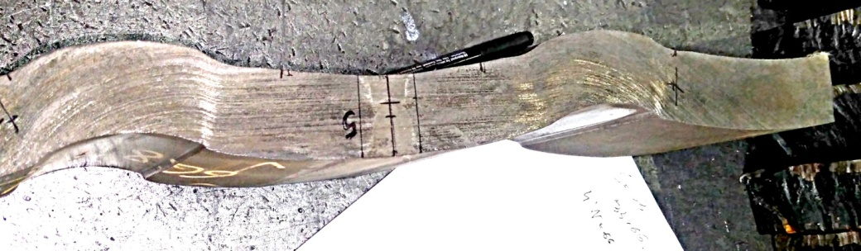
Правка под «крыло чайки». Проблемы
Рис.4.2 – Пластические деформации заготовки в результате правки, недостижение требуемой прямизны
Рис. 4.1 – Последовательность правки под «крыло чайки»
Рис. 4.3 – Удачная и неудачная правка под «крыло чайки»

Slide 5
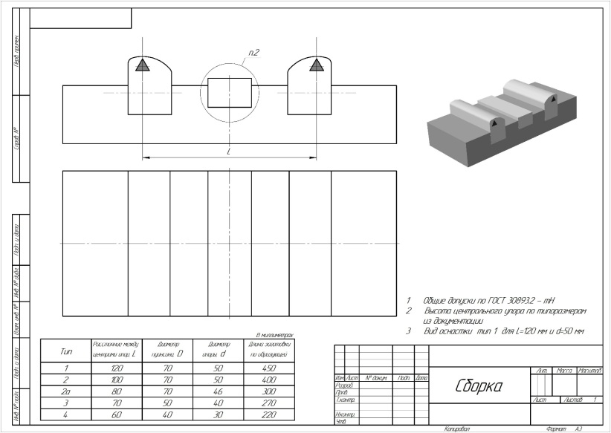
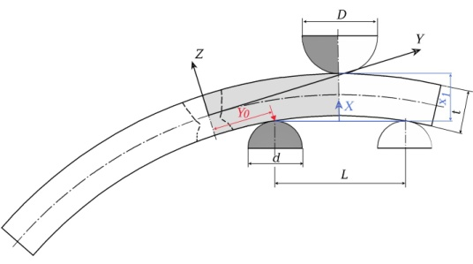
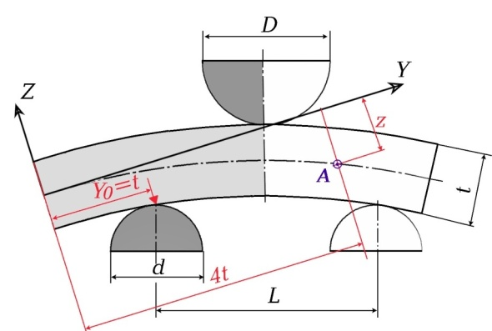
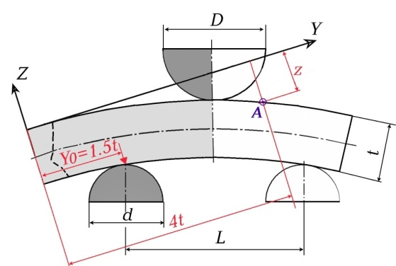
Моделирование процесса правки заготовки под «крыло чайки»
Рис. 5.4 – Эскиз оснастки
Рис. 5.1 – Модель правки
Табл.5.1 — Параметры оснасток для правки заготовок
тип | Расстояние между центрами опор, мм | Диаметр пуансона, мм | Диаметр опоры, мм | Длинна образца, мм
1 | 120 | 70 | 50 | 450
2 | 100 | 70 | 50 | 400
2a | 80 | 70 | 46 | 300
3 | 70 | 50 | 40 | 270
4 | 60 | 40 | 30 | 220
Рис.5.2 – Модель правки заготовки основного металла (ОМ)
Рис.5.3 – Модель правки сварной заготовки (СВ)

Slide 6
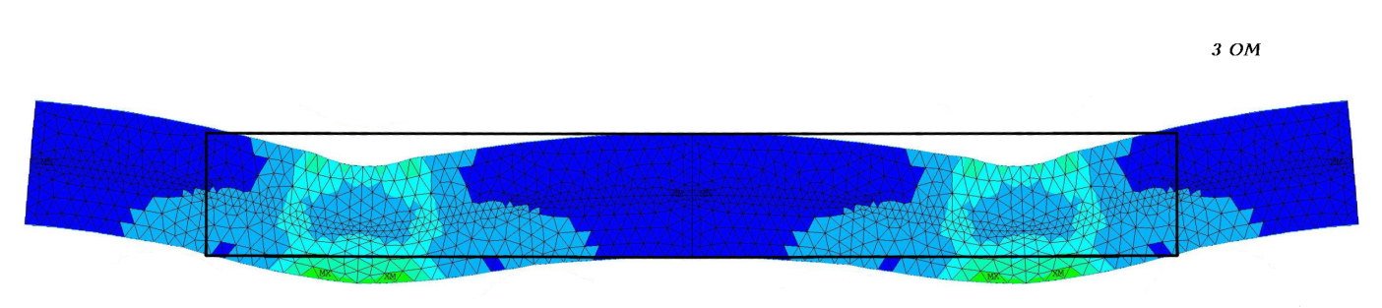
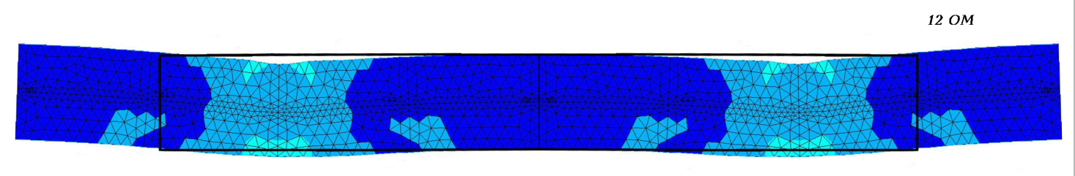
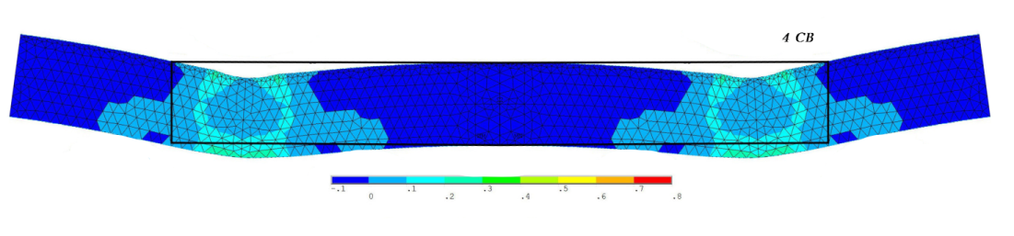
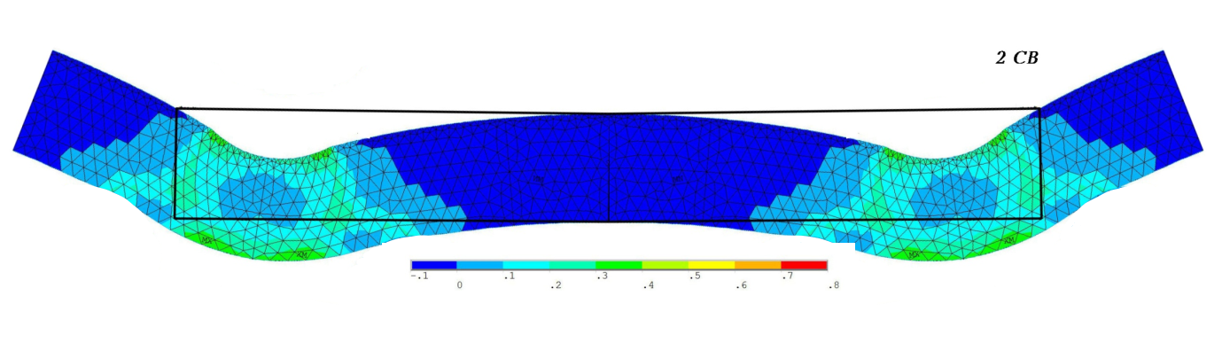
Правка под крыло чайки. Результаты расчётов
Вид заготовок основного металла после правки
Вид сварных заготовок после правки

Slide 7
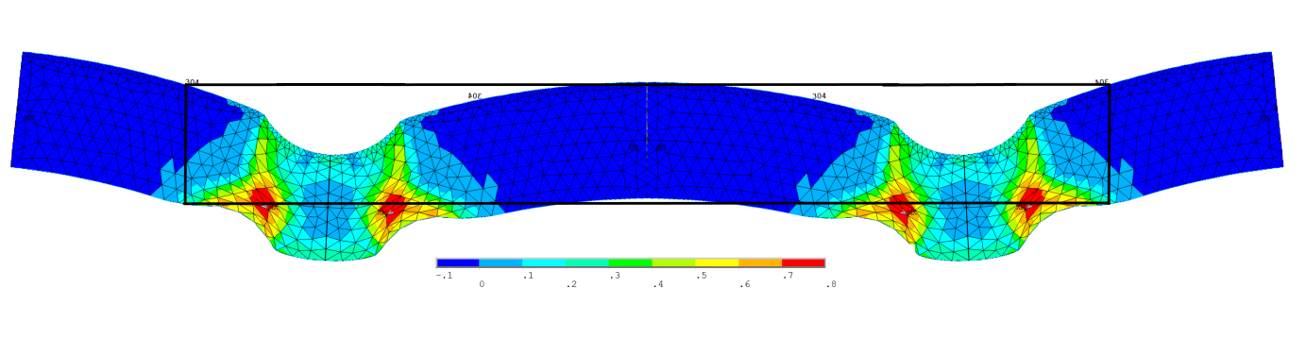
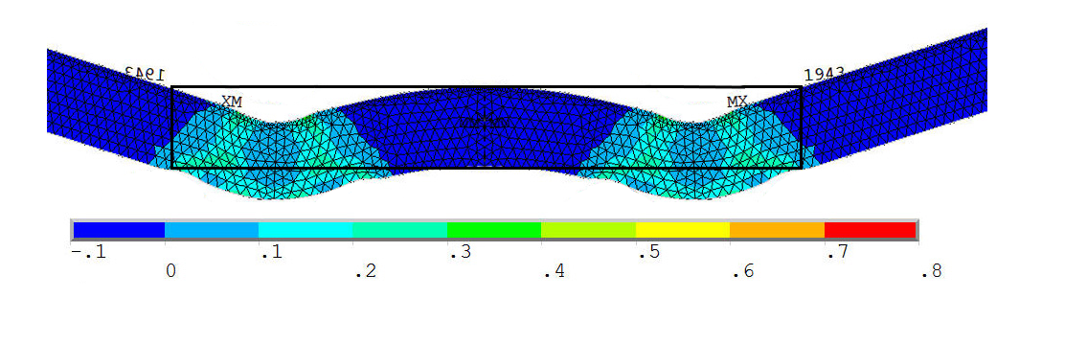
Правка под крыло чайки. Варианты решения проблем
Рис. 7.1. Недогнутая заготовка
Рис. 7.2. Заготовка с выпрямленными концами

Slide 8
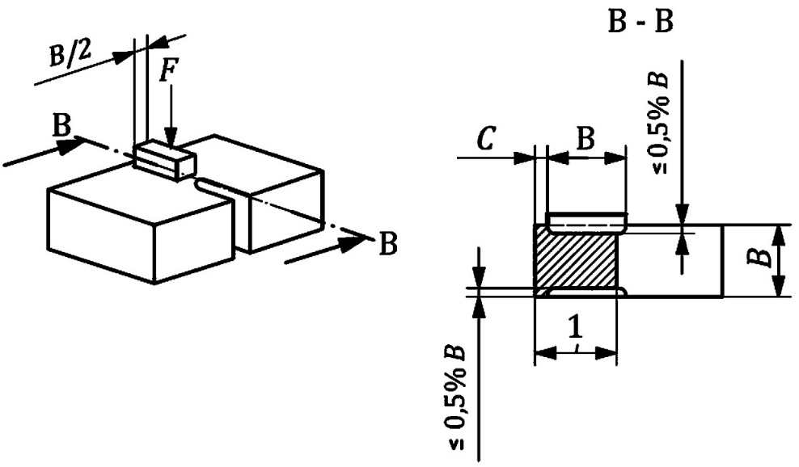
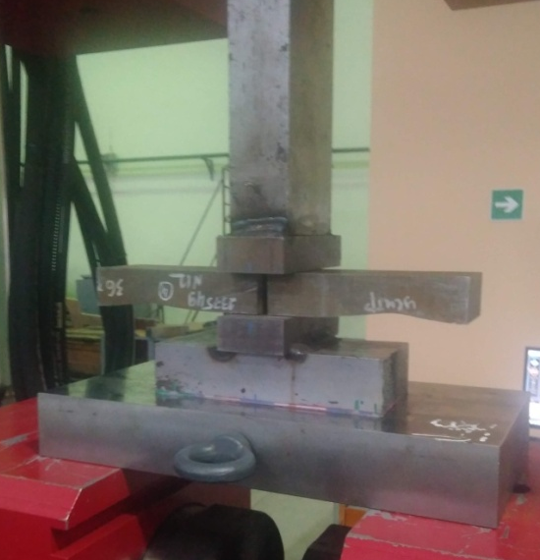
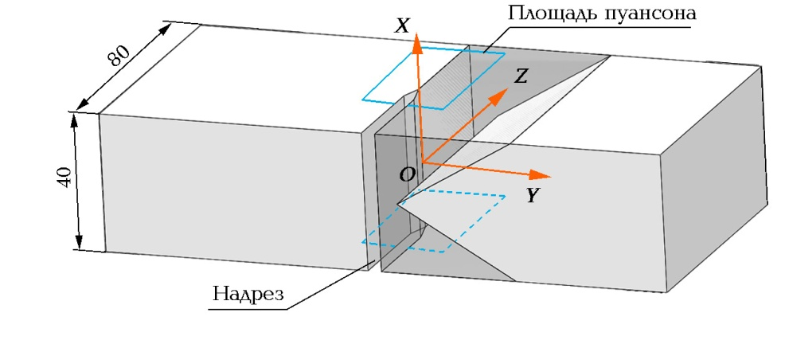
Процедура локального бокового обжатия образцов перед выращиванием усталостной трещины
Рис. 8.1 Схема локального бокового обжатия.
Рис. 8.2 Проведение локального бокового обжатия
Рис. 8.3 Эскиз локального бокового обжатия

Slide 9
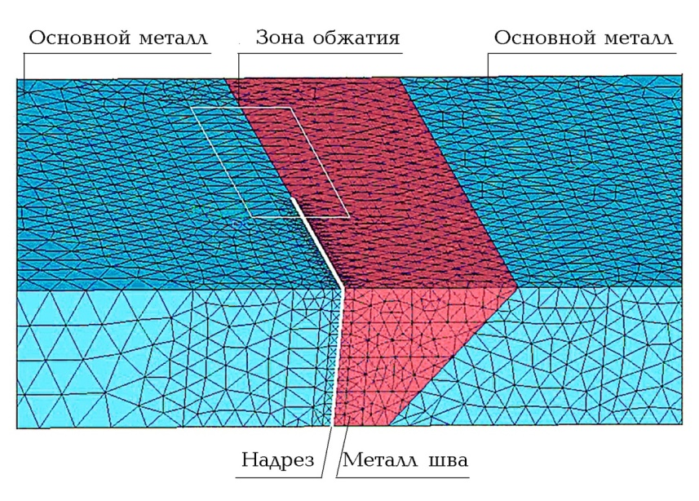
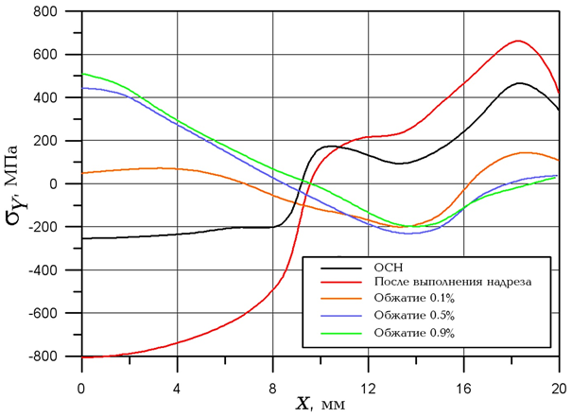
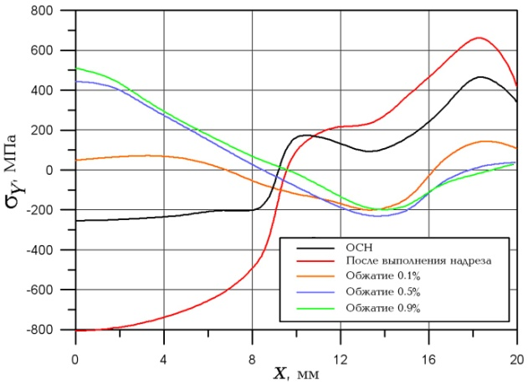
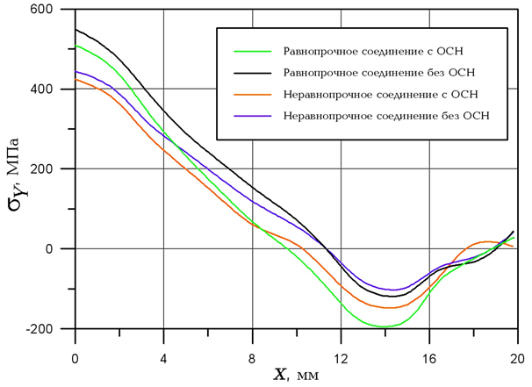
Моделирование локального бокового обжатия, выполняемого после нанесения надреза
Рис. 9.3 – Эпюры напряжений, нормальных к плоскости надреза (σ_{y}), в неравнопрочном сварном соединении.
Рис. 9.2 – Эпюры напряжений, нормальных к плоскости надреза (σ_{y}), в равнопрочном сварном соединении.
Рис.9.1 – Фрагмент сетки конечных элементов.
Рис.9.4 – Эпюры напряжений, нормальных к плоскости надреза (σ_{Y}) сварных соединений после выполнения бокового обжатия до ε_{res} ≈ -0.01. Равнопрочное соединение без ОСН эквивалентно основному металлу.
Notes:
По какому стандарту?

Slide 10
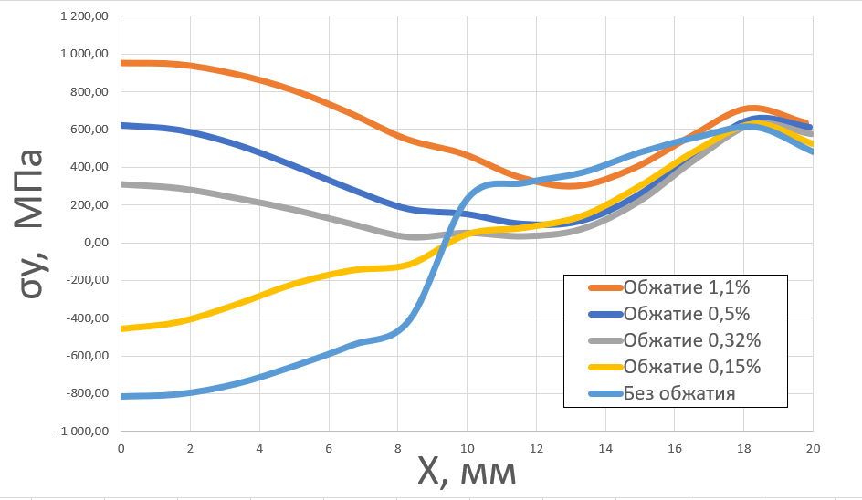
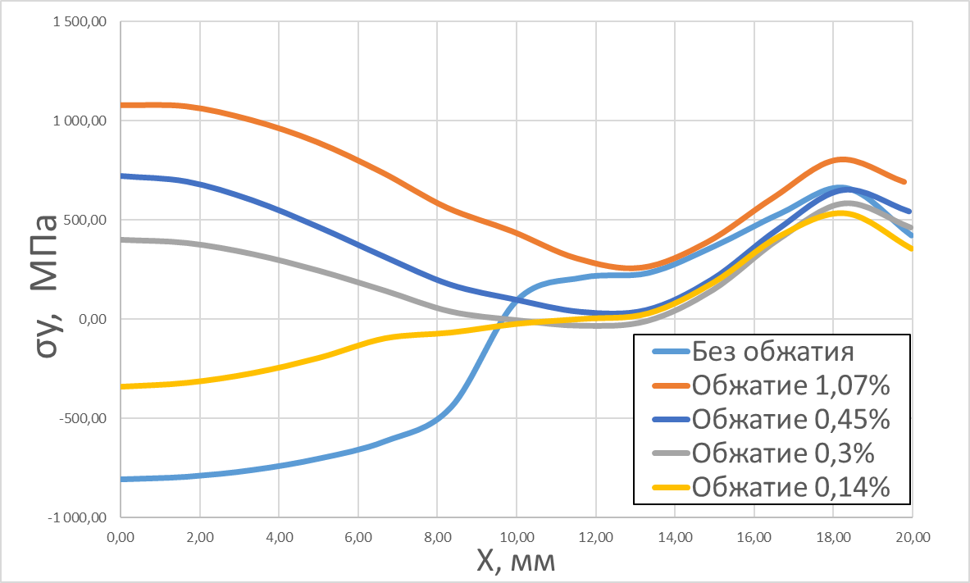
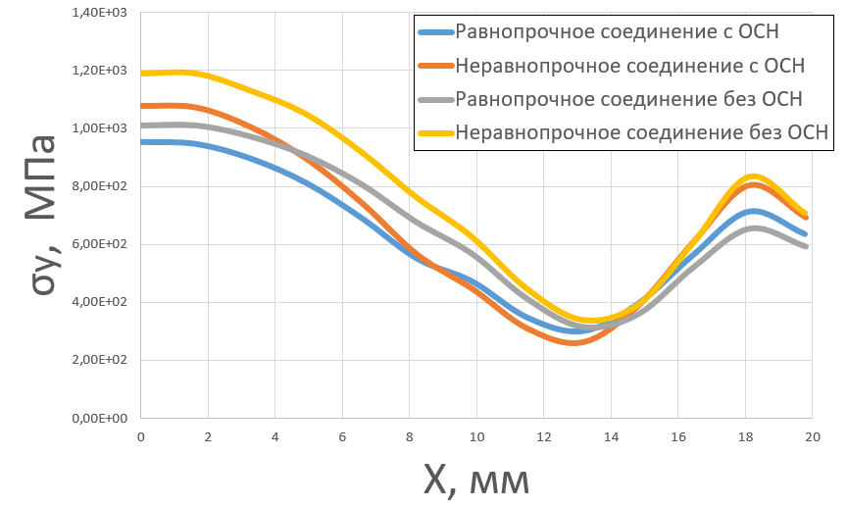
Моделирование локального бокового обжатия, выполняемого до нанесения надреза
Рис. 10.2 Эпюры напряжений, нормальных к плоскости надреза (σ_{Y}), в неравнопрочном соединении (основной металл) после надреза
Рис. 10.1 Эпюры напряжений, нормальных к плоскости надреза (σ_{y}), в равнопрочном сварном соединении, после выполнения надреза
Рис. 10.3. Эпюры напряжений, нормальных к плоскости надреза (σ_{Y}) сварных соединений после выполнения бокового обжатия после выполнения надреза.

Slide 11
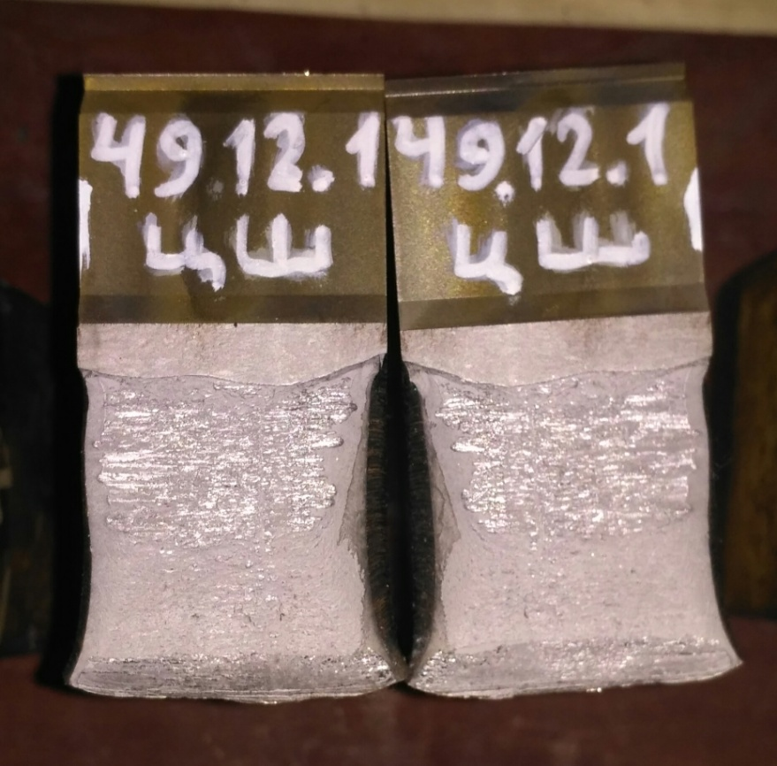
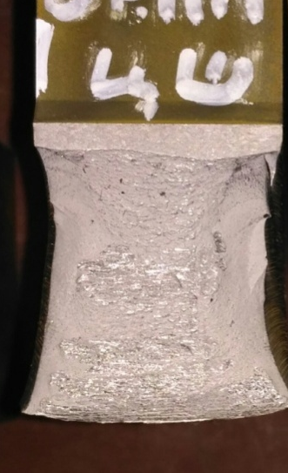
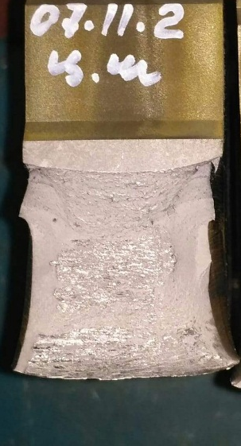
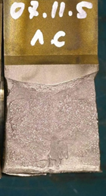
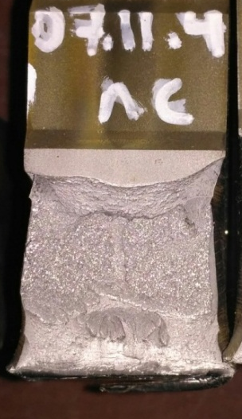
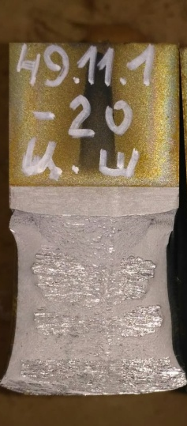
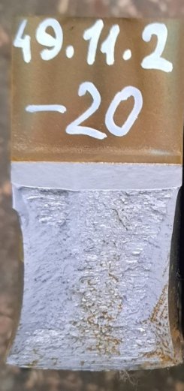
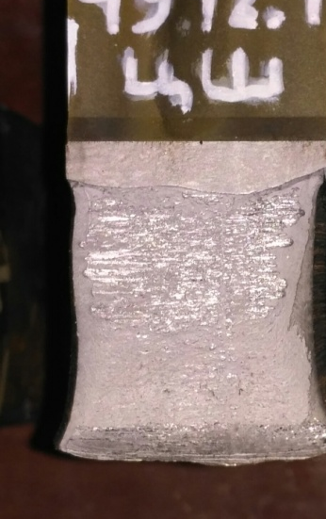
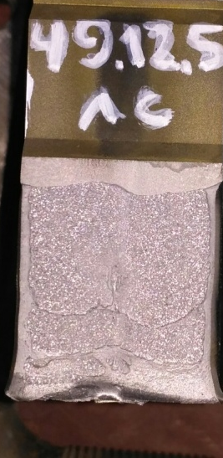
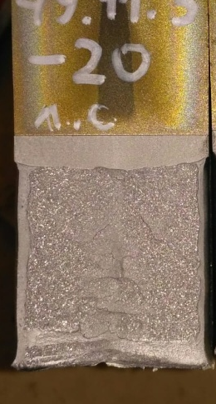
Локальное боковое обжатие. Фронт выращенной усталостной трещины
Рис. 11.1 Контрольный образец
Рис. 11.2 Локальное боковое обжатие
Рис. 11.3 Контрольный образец
Рис. 11.4 Локальное боковое обжатие
Рис. 11.7 Локальное боковое обжатие до изготовления надреза
Рис. 11.8 Локальное боковое обжатие до изготовления надреза
Рис. 11.6 Контрольный образец
Рис. 11.9 Контрольный образец
Рис. 11.10 Локальное боковое обжатие до изготовления надреза

Slide 12
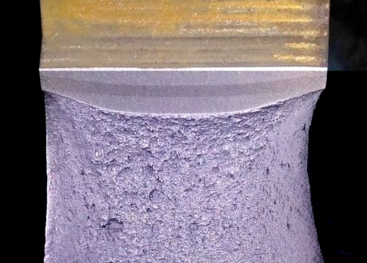
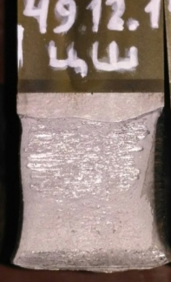
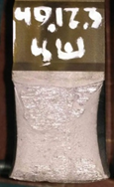
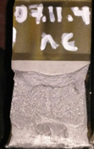
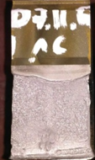
Повышение асимметрии цикла при выращивании трещины
Табл.12.1 — Результат расчетов
Рис.12.1 «Метод бутерброда»
Размеры трубы, мм | Маркировка образца | Число циклов выра­щива­ния тре­щины | Средняя длина усталостной трещины a₀ (мм, % высоты) | Наибольшее отклонение отдельного измерения в % a₀ (в большую /меньшую сторону) | Крити­ческое собы­тие* | CTOD (‑20°C), мм | J- инте­грал, Н/мм | Упругая часть J- интеграла, Н/мм
813х38 | 07-11-3 ЦШ | 305700 | 35.61 (51%) | +2.98/-3.48 | М | 1.06 | 1213 | 142
 | 07-11-6 ЛС | 356000 | 35.69 (51%) | +4.01/-4.03 | U | 1.38 | 1556 | 143
820х38.7 | 49-12-3 ЦШ | 275100 | 36.68 (51%) | +3.84/-5.02 | U | 0.42 | 455 | 122
 | 49-12-7 ЛС | 253000 | 36.41 (51%) | +3.32/-6.84 | С | 0.26 | 241 | 92
Рис. 12.3 Повышенная асимметрия
Рис. 12.2 Контрольный образец
Рис. 12.4 Контрольный образец
Рис. 12.5 Повышенная асимметрия

Slide 13
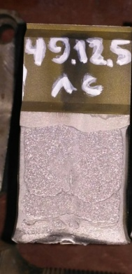
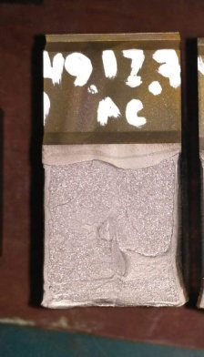
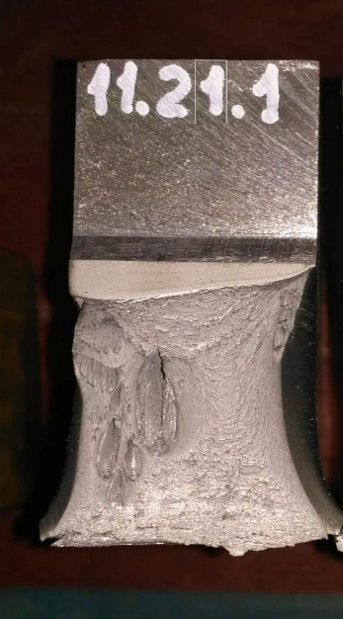
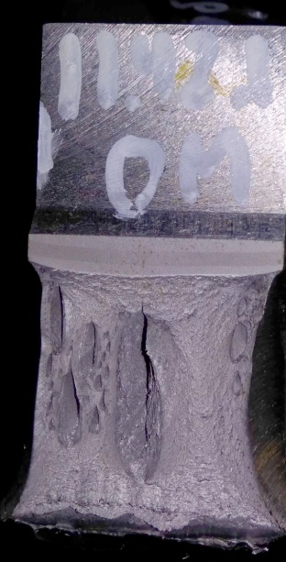
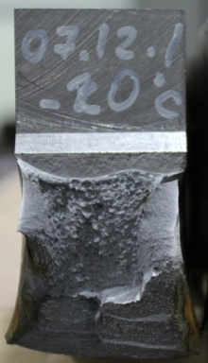
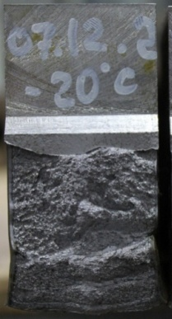
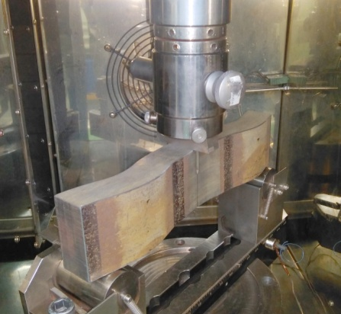
Экспериментальное сравнение эффекта применения повышения асимметрии цикла и предварительной и виброобработки, нагружение обратным знаком +повышение асимметрии
Рис. 13.1– Контрольный образец
ОБРАТНЫЙ ЗНАК
Рис. 13.2 – Повышение асимметрии
Рис. 13.5 – Контрольный образец
Рис. 13.6 – Обратный знак + асимметрия
Рис. 13.3 – Вибрационная обработка
Рис. 13.4 – Вибрационная обработка
Рис. 8.2 Нагружение обратным знаком

Slide 14
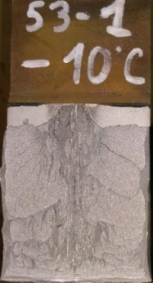
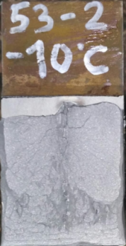



Эффект применения различных технологических операций к образцам высокопрочной стали
Рис. 14.1 Без предварительной обработки
Рис. 14.2 Боковое
обжатие 0,2%
Рис. 14.3 Обратный знак
Рис. 14.4 Обжатие на 0,5-0,6%
Рис. 14.5 Обратный знак + асимметрия

Slide 15
Результаты и рекомендации
1. Разработаны эскизы оснастки для правки образцов.
2. Разработаны рекомендации для изменения стандарта организации НИЦ«Курчатовский институт» – ЦНИИ КМ «Прометей» СТО-07516250-233-2012 для сварных образцов:
– Относительно допускаемой кривизны заготовок, которую можно использовать для проведения испытаний;
– Относительно предпочтительного снижения толщины образца при боковом обжатии;
– Рекомендовано проводить боковое обжатие до изготовления надреза.
3. Показана эффективность повышения асимметрии цикла для образцов основного металла.
4. Влияние вибрационной обработки не подтвердилось.

Slide 16













Спасибо за внимание
Ссылки на предыдущие слайды

Slide 17

Ответы на вопросы: Сварка в Ансисе
КЭ оценка ОСН в программном комплексе включает в себя два этапа. На первом этапе моделируется термический цикл сварки решением нестационарной термической задачи. Тепловложение в проходы задается посредством внутренней генерации тепла (heat generation), величина и время действия которой выбирается таким образом, чтобы изотерма 1500°C совпадала с линией сплавления. Таким образом, термический цикл для каждого прохода включает фазу кратковременного нагрева и последующего остывания. Шаг решения задачи по времени выбирается переменный, увеличивающийся с падением градиента температур. На втором этапе решается термоупругопластическая задача моделирования деформации конструкции под действием нестационарного и существенно неоднородного температурного поля. Определенная на первом этапе температура как функция координат и времени поэтапно прикладывалась в качестве нагрузки; в результате было получено напряженно-деформированное состояние материала конструкции после сварки, т.е. фактически – ОСН.

Slide 18
Ответы на вопросы: Свойства материалов
Для первого
Сталь К60, В=35 мм.
Для второго
Судостроительная высокопрочная стали PC890QT, σ_{0.2} =870-880 МПа, σ_{в}=910-920 МПа, δ₅=19,0-20,5. Толщина образцов В=50 мм. Надрез расположен по зоне термического влияния сварного соединения у линии сплавления.
Имеем условный предел текучести σ0.2 и σв временное сопротивление, модуль юнга и коэф. пуассона
=> получаем параметры, позволяющие аппроксимировать поверхность текучести
σi = σy (εi/εy)^n, где εy= σy/E
Получаем предел пропорциональности и показатель степени упрочнения

Slide 19

Ответы на вопросы: Нагрузка обратным знаком
Величина нагрузки при нагружении обратным знаком рассчитывается по формуле С.1 стандарта ISO 15653
где L_{r} = 0.6...1.0,
B - толщина образца,
S - пролёт между опорами (B/S = 1/8),
S_{s} = 0, так как четырехточечный изгиб не применяется, используется стандартная трёхточечная оснастка,
(W-a_{m}) - начальная высота нетто-сечения под надрезом,
R_{p0.2} - предел текучести при температуре последующего испытания.
Для образцов Заказчика диапазон нагрузки составляет
P_{rb} ≈ (0.6...1.0)*0.125*40²*500 = 60...100 кН.
По мнению Исполнителя, данная нагрузка также не должна превышать допускаемую нагрузку выращивания трещины, определяемую по формуле 1 стандарта ISO 1213
что для образцов Заказчика составляет
F_{f} ≈ 0.8*0.125*35²*500 = 61 кН.

Slide 20
Ответы на вопросы: Повышение асимметрии
Состоит из 3 этапов.
На 1 этапе R=0,1
На 2 этапе R=0,7
На 3 этапе R=0,1

Slide 21

Ответы на вопросы: Длина надреза
Технология: Нагрузка порядка 0,6 от предела текучести, число циклов порядка 50-60т, время выращивания порядка 7-12 минут
Трещина (выращиваем
до 1,3 мм или до 2,5%
от толщины)

Slide 22
Ответы на вопросы: Виброобработка
Заготовки имели толщину В = 35 мм.
Раскачка заготовок выполнялась на той же вибрационной машине, где выращивают усталостную трещину, при трёхточечном изгибе с тем же пролётом, но с той разницей, что заготовки укладывали на бок, создавая наибольшие переменные растягивающие напряжения у поверхностей сварного соединения.
Параметры вибрационного воздействия были следующие: Нагрузка P_{макс}= 80 кН, коэффициент асимметрии R=0,5, прокачка образцов была произведена по 500.000 циклов c двух сторон.

